Slide 1
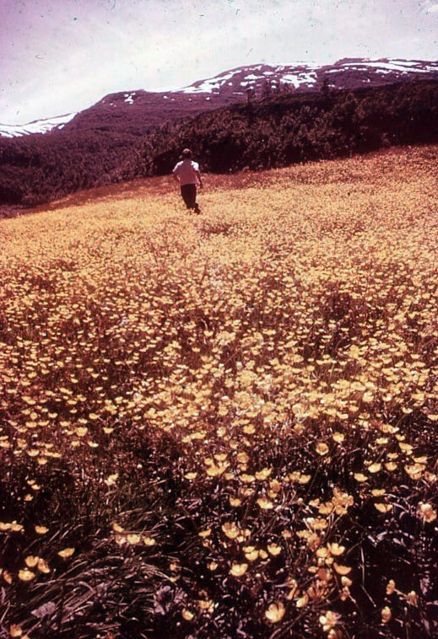
قل لي ما هو ايمانك؟

Slide 2
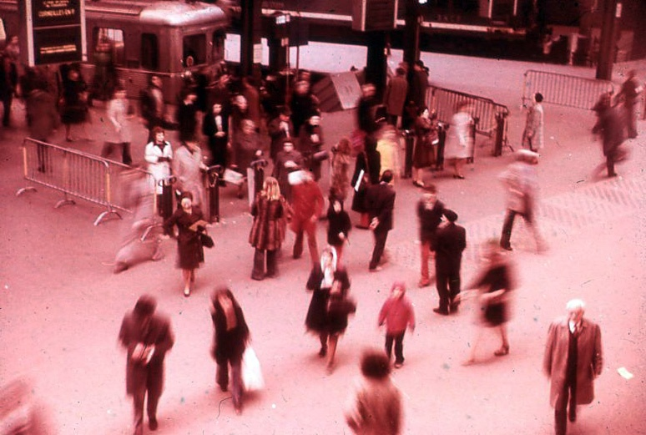
هناك العديد من الناس المؤمنين في العالم , وأيضا هناك الكثير من البشر الذين ليس لله في حياتهم أي قيمة . فكيف تميز الأنسان المؤمن؟
* أعتقد أن الأنسان المؤمن هو ذاك الذي يفسح لله مجالا في حياته...

Slide 3
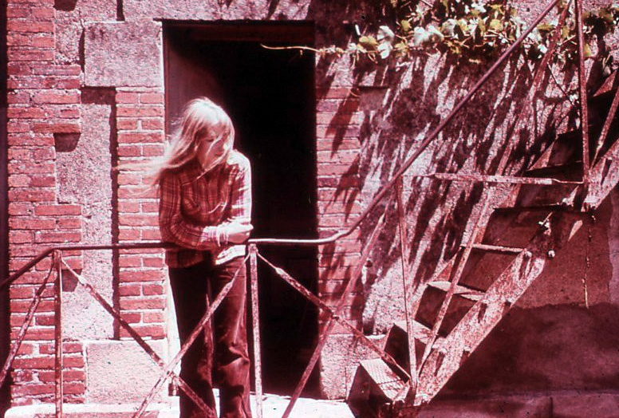
هو الأنسان الذي يعطي القليل من وقته لملاقاة الله. لكن هل هناك موقف معين لأولئك المؤمنين في حياتهم اليومية؟
* بالطبع هناك موقف خاص للمؤمن يترجم في حياته اليومية عبر طريقتين واضحتين

Slide 4
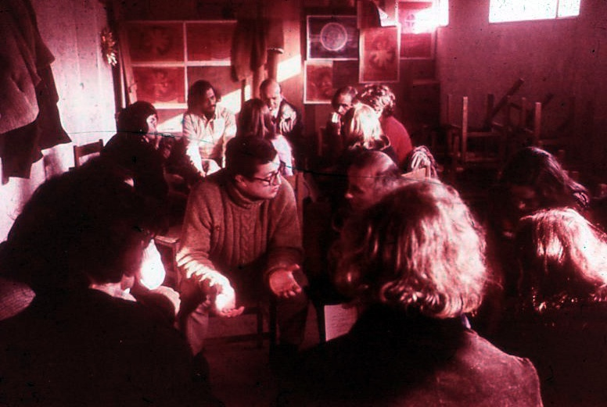
فمن جهة من خلال انتباه حقيقي لأولئك الذين يلتقيهم كل يوم كون الأيمان بالله هو الأيمان بالأنسان ومن جهة ثانية من خلال البحث من أجل اكتشاف وفهم الله.

Slide 5
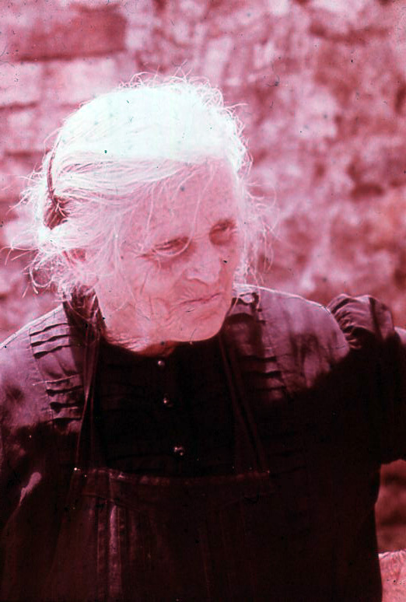
ولكن ماذا يعني الأيمان بالأنسان؟
الايمان بالأنسان هو الايمان بامكانية تغير الأنسان. هو الايمان بأن كل الأنسان قادر على الحب, رغم أن حياته قد تظهر عكس ذلك يعني أن لا نكون فكرة سيئة مسبقة عن الأشخاص الذين نقابلهم في حياتنا وأن لا نصدر عليهم أحكاما مسبقة...

Slide 6
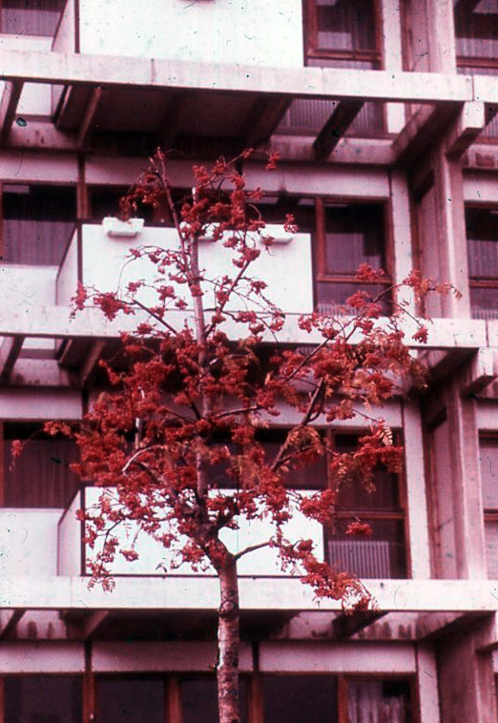
...ألايمان بالأنسان يجبرنا على معاملة الآخر باحترام وانتباه فنساعده بذلك على اظهار مواهبه الدفينة.*
كيف نعتقد أنه بأمكاننا أن نلتقي بالله؟

Slide 7
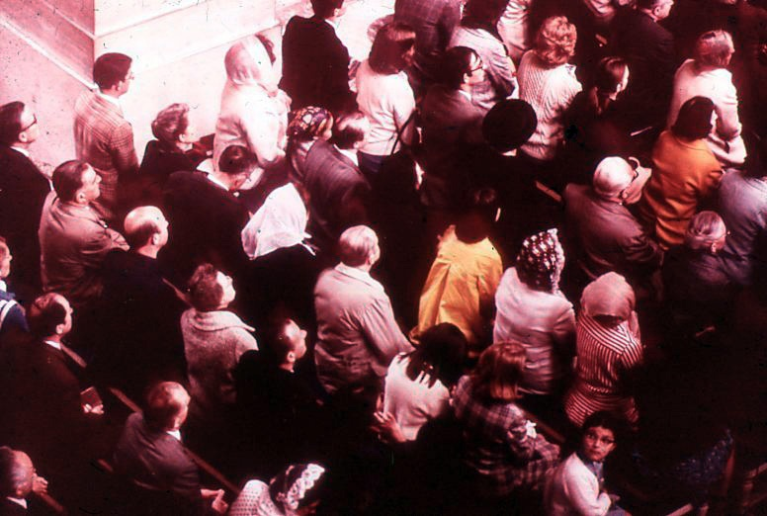
ان كل أنسان لديه ايمان بأخيه الأنسان هو قريب جدا من اكتشاف الله, وهذا الأكتشاف سيتحقق من خلال اصغائنا لما يقوله لنا الله عبر ابنه الوحيد يسوع بقراءتنا للأنجيل المقدس

Slide 8
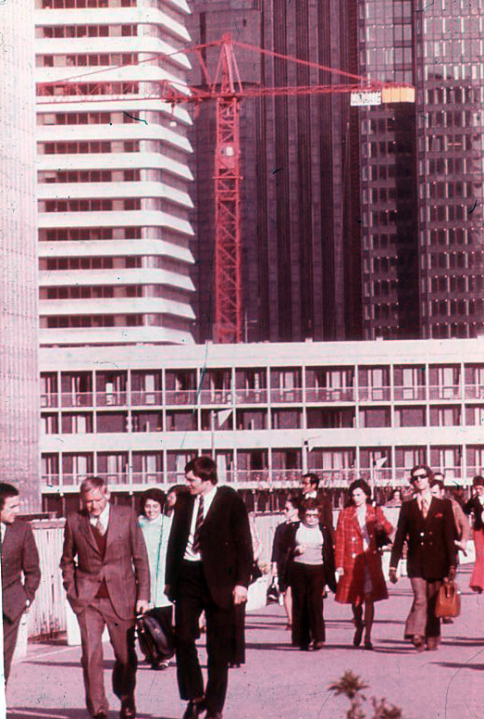
هل الصلاة هي الموقف المتميز للمؤمن ليظهر من خلالها ايمانه؟
* بالتأكيد فان أخذ بعض الوقت من أعمال أخرى لملاقاة الله هو نوع من الصلاة, لكن من الممكن أن نصلي في الشارع أثناء العمل أو أثناء لقاءتنا المهمة مع الآخرين.

Slide 9
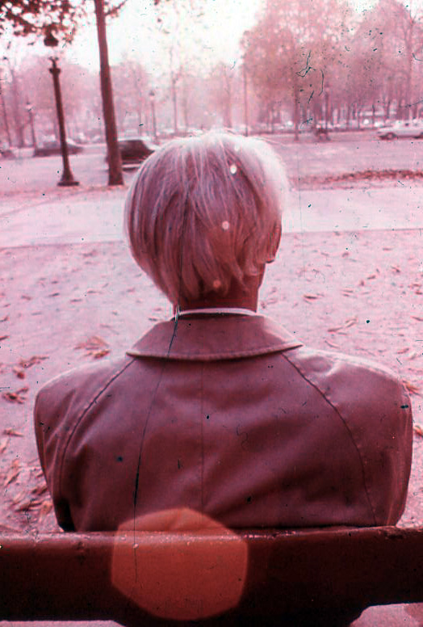
هل نصلي ؟غالبا
تمضي أيام يكون فيها العمل لا يسمح لي بالتفكير بالله سوى عبر لحظات سريعة خاطفة, ولكن يحصل لي أحيانا أن أوقف كل نشاطاتي وأنسى للحظات كل مشاكلي ولا أفكر في أي شيئ سوى به وحده , الله.

Slide 10
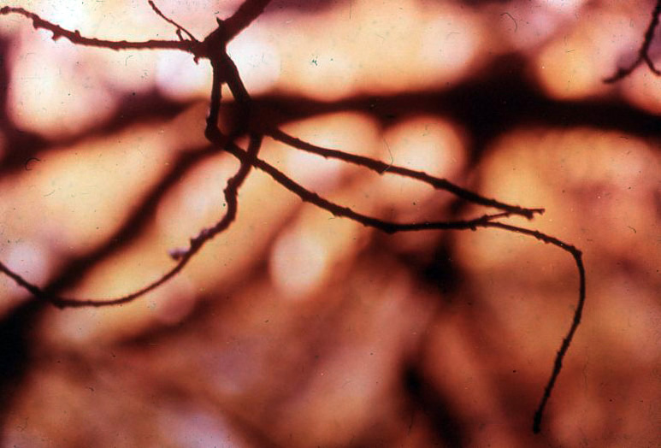
هل تصلي لتطلب منه شيئا؟
* طبعا لا , بل لكي أتواصل معه أكثر لأفهم كلامه بشكل أفضل لأتعمق في مواقف المسيح فأصمت لأتقرب من ذاك الذي أعتقد بأنه مصدر حياتي.

Slide 11
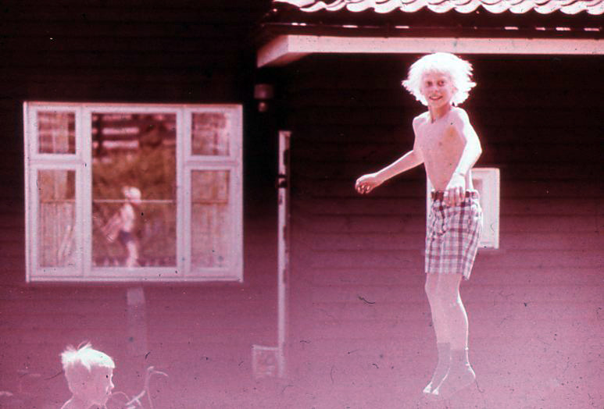
هل الايمان يضيف شيئا ما للحياة ويعطيها طعما خاصا؟
* لا أعتقد بأن المؤمن يعيش حالة من الأرتياح الدائم...

Slide 12
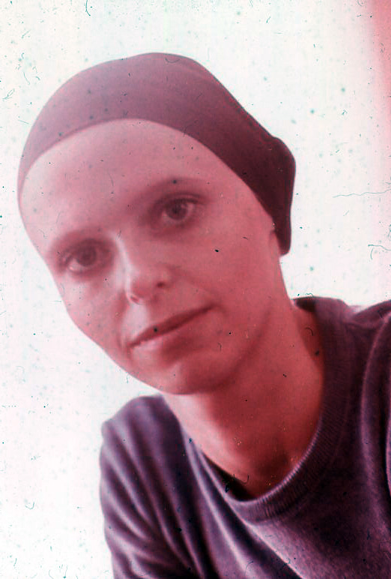
... على الأقل بالنسبة لي فأقول بأنني سأحاول خلال مراحل حياتي كلها أن أكتشف الله
فهذا هو الفرح الحقيقي وسأتوقع الكثير من لقائي معه.

Slide 13
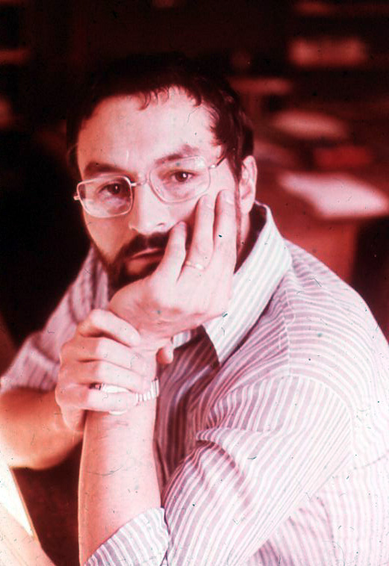
هل تأتيك لحظات تشك بها؟
نعم فهناك لحظات في حياتي مرت كنت قد شككت بها واليوم أقول بأنني لم أعد أشك
لكني لا أضمن الغد فربما شككت من جديد, وأعتقد بأن المؤمن لا يستطيع أن يهرب من لحظات الشك مهما ارتفعت درجة ايمانه...

Slide 14
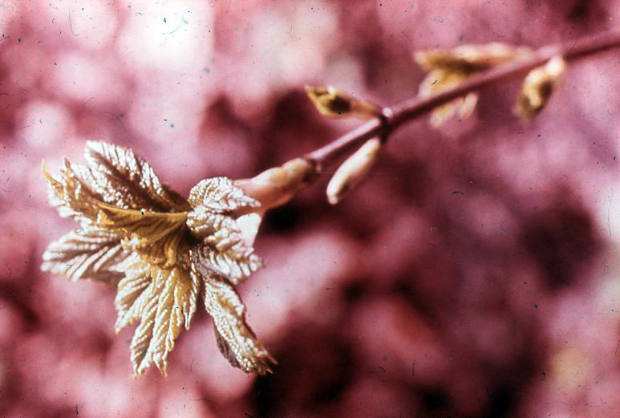
ولهذا السبب فأن الايمان هو الرجاء في تغيير الأنسانية والعالم انه الايمان بالمستقبل...

Slide 15
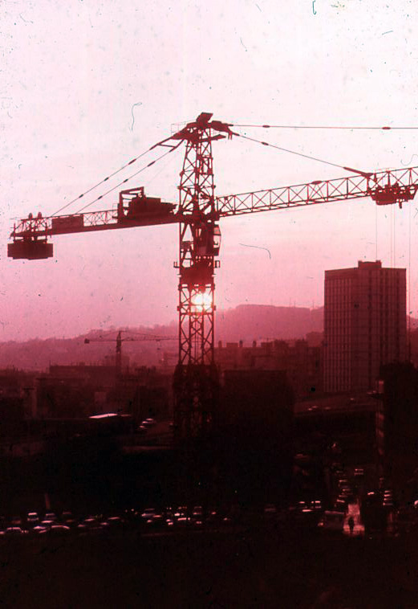
من الملاحظ ان كل يوم نعيشه يكون بطريقة ناقصة لهذا الرجاء. فهناك فرق بين ما نحققه فعليا وبين ما علينا عمله...

Slide 16
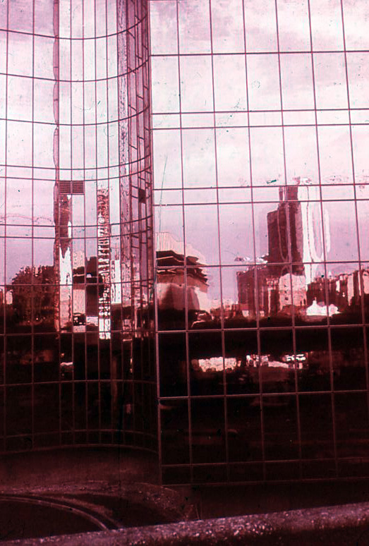
... وهذا ما يؤدي بنا للشك في بعض الأحيان.
هل من الممكن للمؤمن أن يفقد ايمانه في يوم ما
لا أستطيع أن أتنبئ عن مستقبلي فمن الممكن أن يحدث هذا , وسأشرح لك ذلك بهذه المقارنة
...

Slide 17
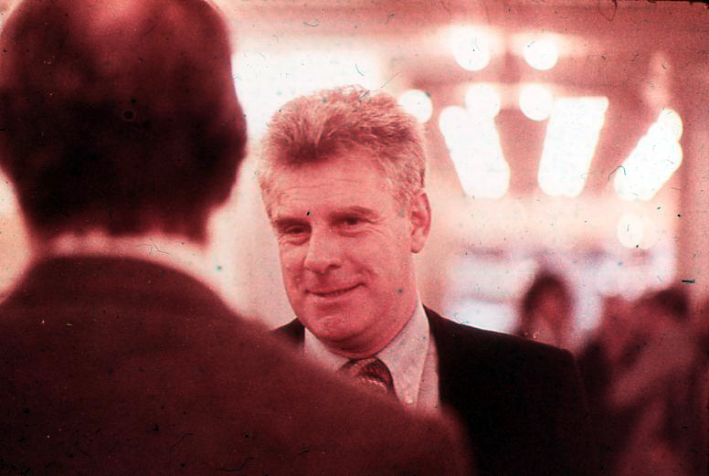
... ملاقاة الله هي ملاقاة شخص آخر فماذا يحصل مع أصدقاءنا المخلصين ؟ في الحقيقة هناك أيام نراهم طوال الوقت فنشعر بتواصل كامل معهم...

Slide 18
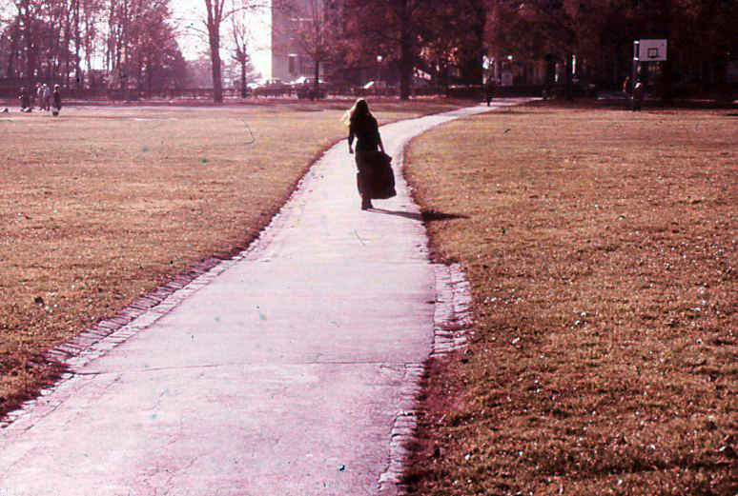
... ومن ثم ولأسباب متعددة نبتعد عنهم ولا نعود لنراهم من جديد فنعيد اكتشافنا لهم وأنا شخصيا أعتقد بأن الايمان يتخذ نفس الطريق...

Slide 19
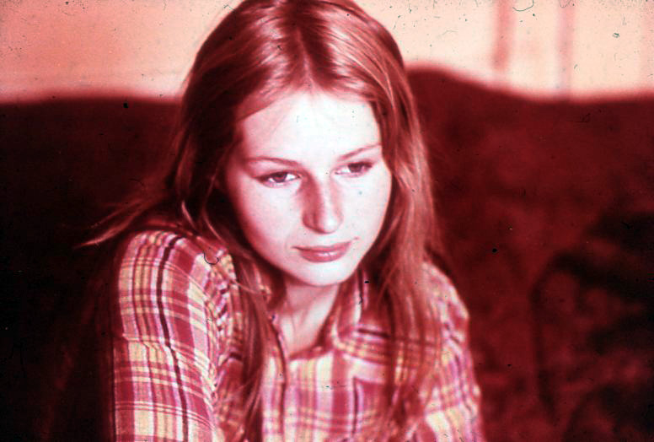
هناك لحظات وأيام نتواصل بها مع الله بشكل جيد وأيام أخرى نشعر بأننا بعيدين كل البعد عنه, ولكن هذا لا يعني بأننا فقدنا ايماننا.

Slide 20
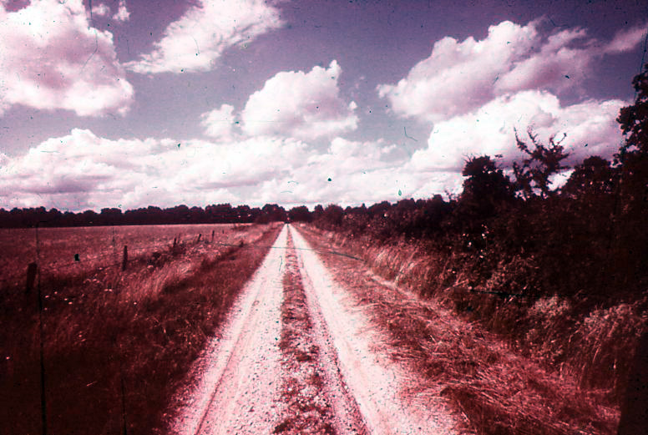
ما هو أساس وقاعدة ايمانك؟
* ان أساس ايماني هو أساس أي ايمان مسيحي, انه يرتكز على قيامة المسيح, وأستطيع القول بخصوصية أقوى على حادثة تلميذي عماوس المذكورة في الأنجيل...

Slide 21
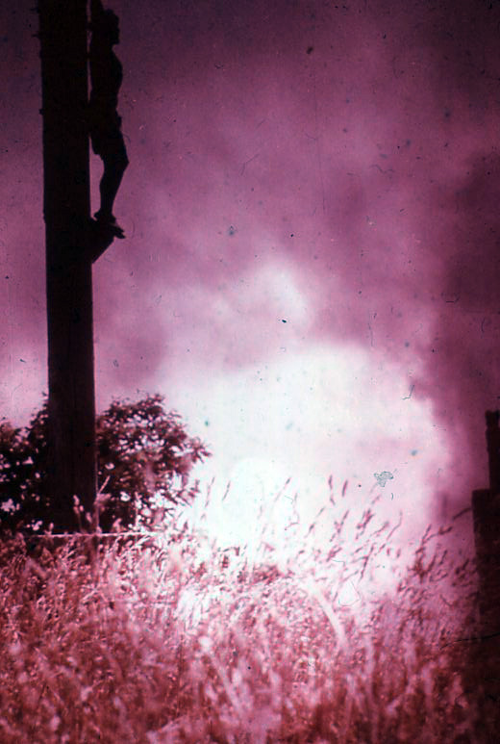
وبكلمة واحدة أقول ان الأشخاص الذين شاهدوا موت يسوع بأعينهم قد مروا بتجربة أكيدة بأن المسيح بعد موته وقيامته قد كلمهم من جديد...

Slide 22
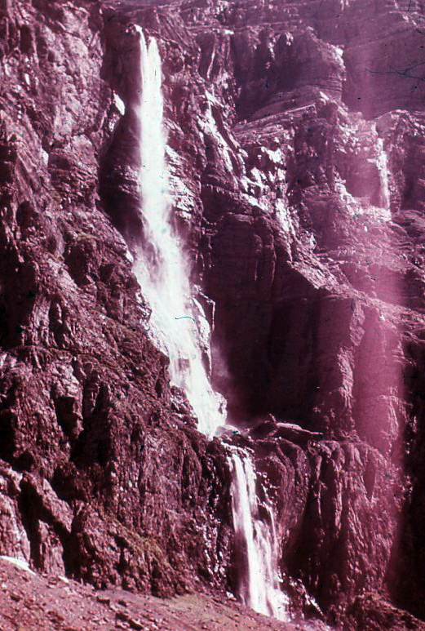
رافقهم خلال مسيرتهم على الطريق الذي يقود من اورشليم الى عماوس فهو حي بعد موته فهو حاضر وفعال طوال الوقت في حياتهم...

Slide 23
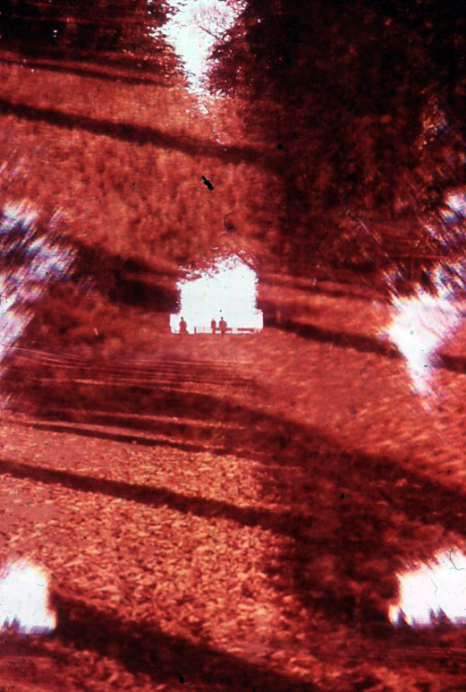
... هذه التجربة هي التي أعلنوها للعالم وهذا بالضبط أساس ايماني.

Slide 24
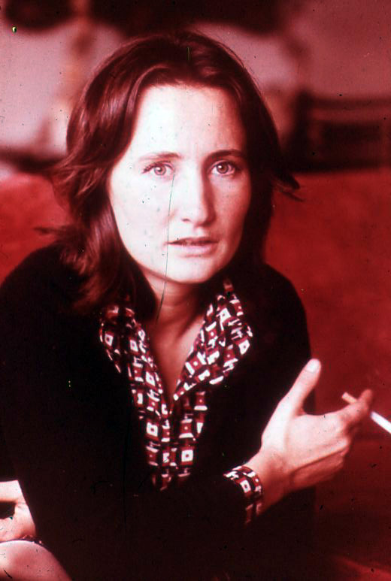
أستطيع القول بان يسوع هذا انسان غير عادي ولكن كيف تؤكدون بأن يسوع هو ابن الله؟
* في الحقيقة فأن يسوع نفسه قد طرح على تلاميذه هذا السؤال يوما ما, ففي يوم كانت الجموع تتبعه ألتفت الى تلاميذه وسألهم :

Slide 25
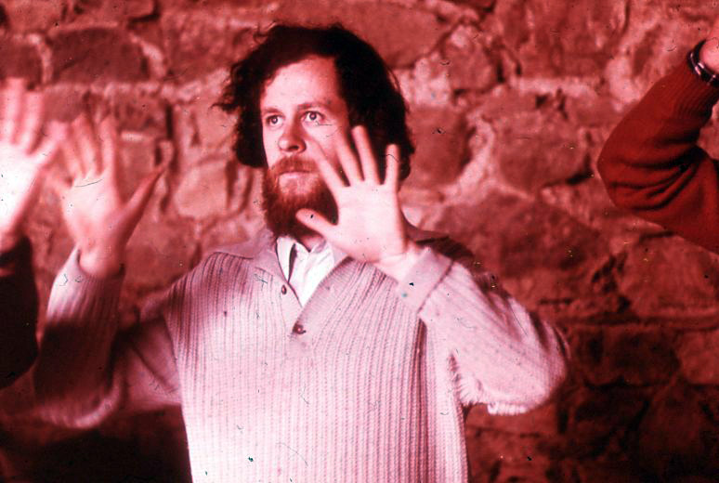
”من تقولون بأني هو؟“
في الحقيقة , لقد تعددت الأجوبة فالبعض يقول بأنك نبي , أي رجل خارج عن المألوف, والآخرين يقولون أشياء أخرى , لكن الرسول بطرس أجاب:

Slide 26
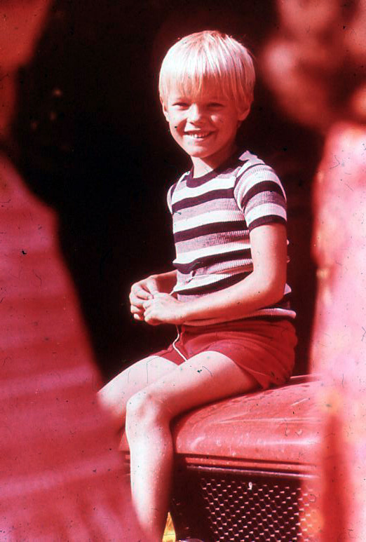
أنت المسيح , أي المبعوث من الله وبعد القيامة فان بطرس والرسل الآخرين سيقولون أكثر من هذا سيقولون يسوع هو في الحقيقة ابن الله.

Slide 27
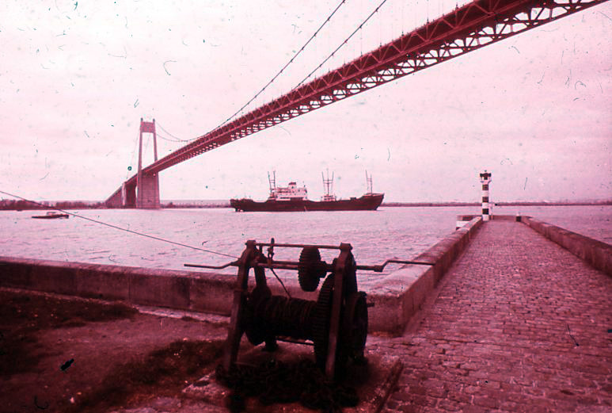
اذن هناك خطوة مقدسة علينا اجتيازها؟ نعم ففي الحقيقة نحن نقاوم الله بكل قوتنا بل اننا ننبذه...

Slide 28
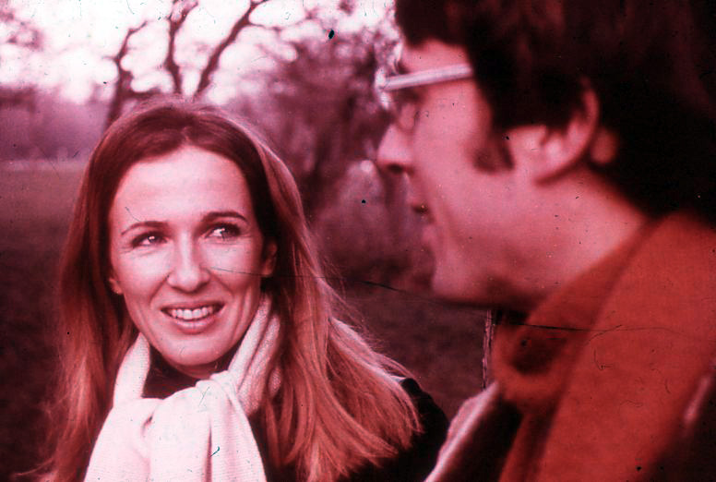
... ولكنني أعتقد بأن الحب يغلب الأسباب الأخرى التي لدينا كي لا نؤمن.

Slide 29
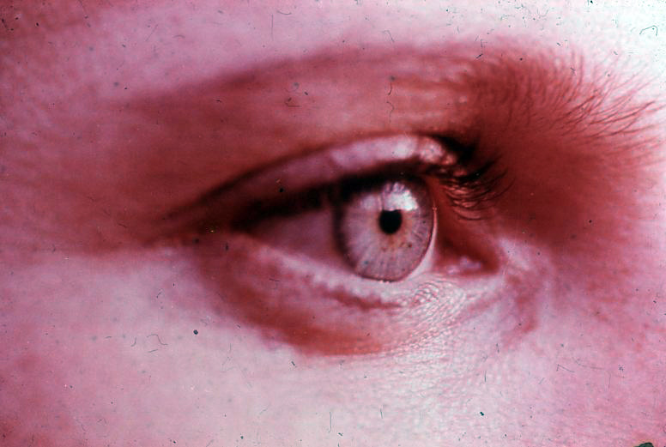
ماذا يغير الايمان في حياتك ؟
* كما قلت في بداية حديثنا الايمان بالله ضروري للأيمان بالآخر , ضروري للأيمان بأن الحب المخفي في كل منا هو حقيقتنا الوحيدة...

Slide 30
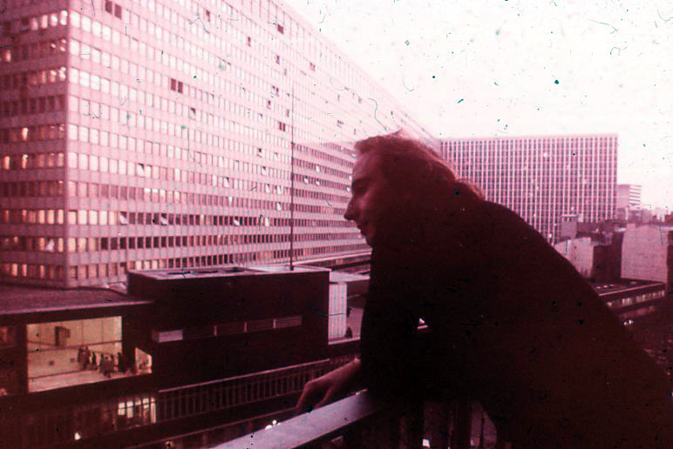
وهذا ما يغير نظرتي لأولئك الذين يحيطون بي مما يجعلني أكثر انتباها لكل ما يعرقل أو يمنع تقدم الأنسان أو ما هو لخيره ومصلحته...

Slide 31
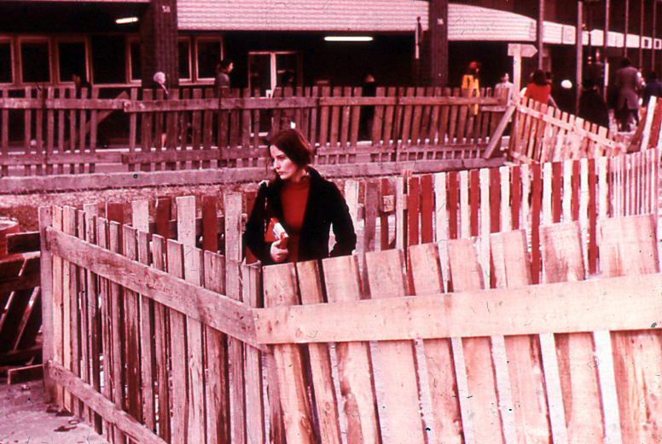
وهذا ما يدفعني لاستعمال كل الوسائل التي تسمح لي بتغيير كل الأوضاع غير الأنسانية مع علمي الأكيد بأنني في بعض الأحيان لا أكون على مستوى ايماني, وأعني بأن أفعالي لا تكون على مستوى ايماني...

Slide 32
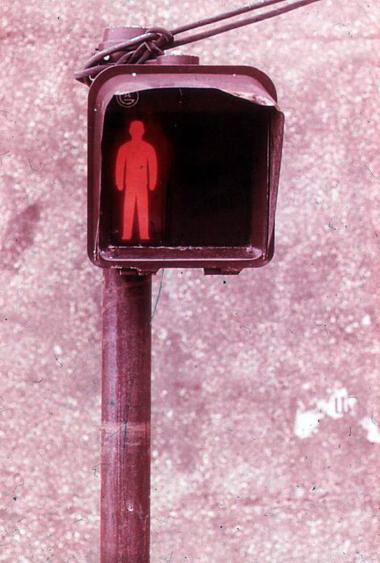
ومن المدهش اننا نرى في بعض الأحيان ان المسيحيين مهددين بالتقاليد البالية وليس لديهم أي رغبة في التغيير...

Slide 33
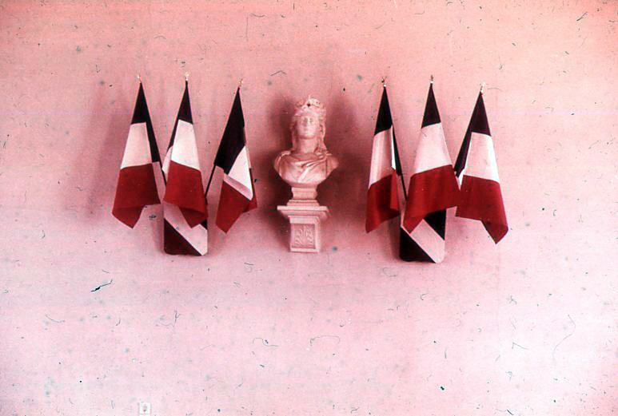
اذن برأيك ان الألتزام الأجتماعي بمختلف أنواعه هو الترجمة الوحيدة لايمانك؟

Slide 34
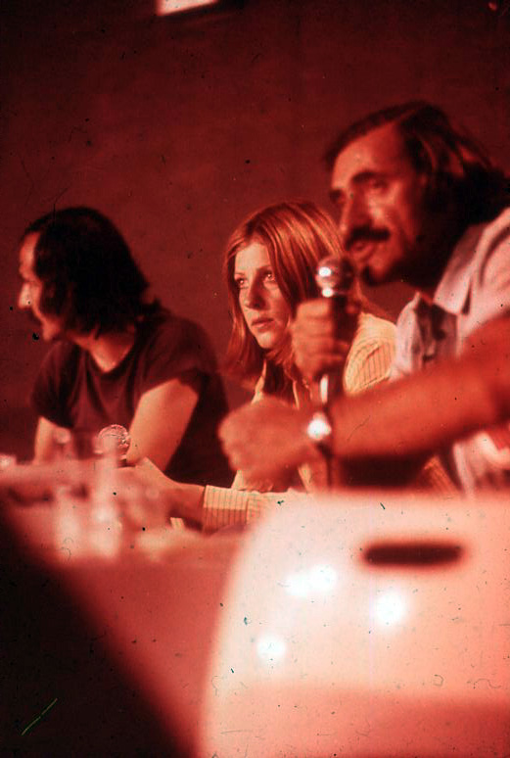
* أعرف تماما بأن الألتزام الأجتماعي للكثير من المسيحيين هو التعبير الوحيد عن ايمانهم لكن بنظري فهذه ليست الطريقة الوحيدة لأقول بأنني مسيحي فأنما أعتقد بأن على كل منا أن يكتشف طريقته الخاصة ليحقق من خلالها ايمانه أي على كل واحد مع رفاقه مؤمنين أو غير مؤمنين أن يتصور ويكتشف بل يخترع طريقة خاصة يومية لعيش ايمانه...

Slide 35
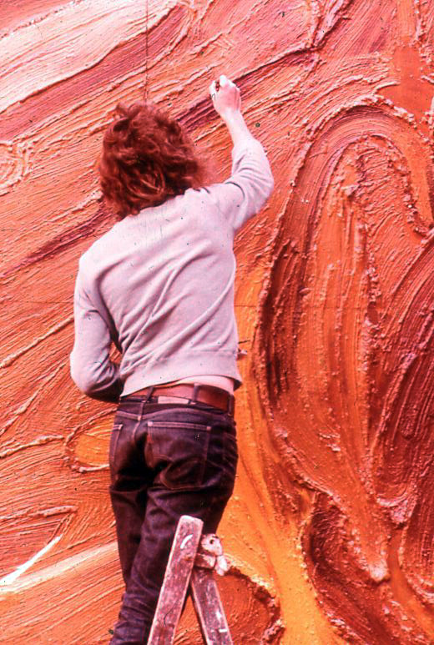
فالايمان لا يعني أن نرفع نظرنا الى الله لنتأمل به فحسب بل يعني أن نميل بنظرنا الى الأرض لنراها بعين المسيح فلنترك المسيح يتسرب الى كياننا وعندها لن يكون العالم عائق أمامنا بل دعوة متواصلة من أجل العمل للآب السماوي ليمتد ملكه على الأرض كما في السماء بواسطة المسيح ومن خلالنا...

Slide 36
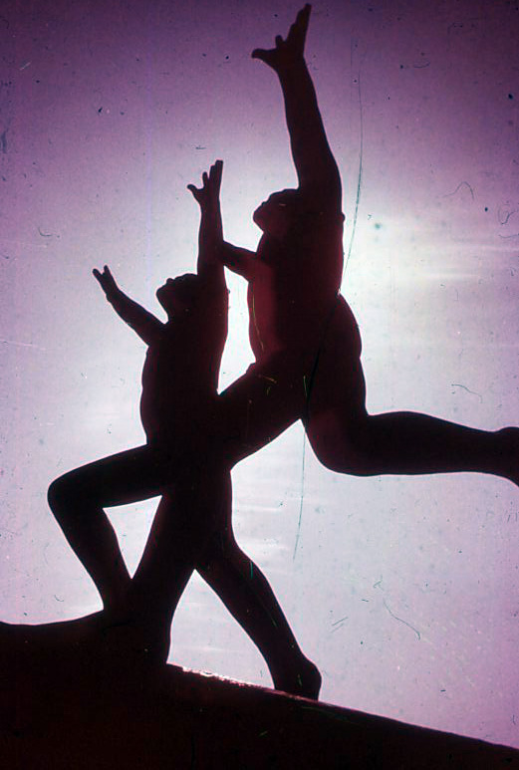
لو عرفنا كيف ننظر للحياة بعين الله لأصبحت الحياة علاقة ناطقة فقد خلقنا الله في العالم لا لنسيروأنظارنا مشدودة الى الأرض بل لكي نتبع آثاره في الأشياء والأحداث...

